Slide 1
Mata atlântica
isabelle

Slide 2
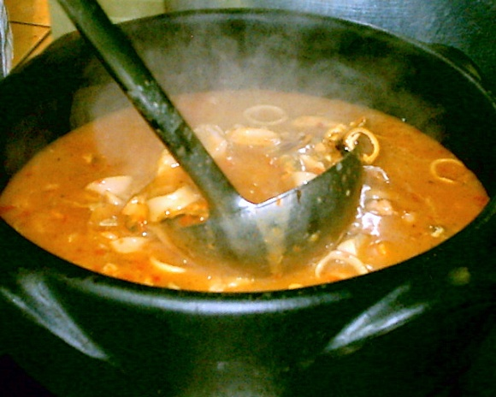
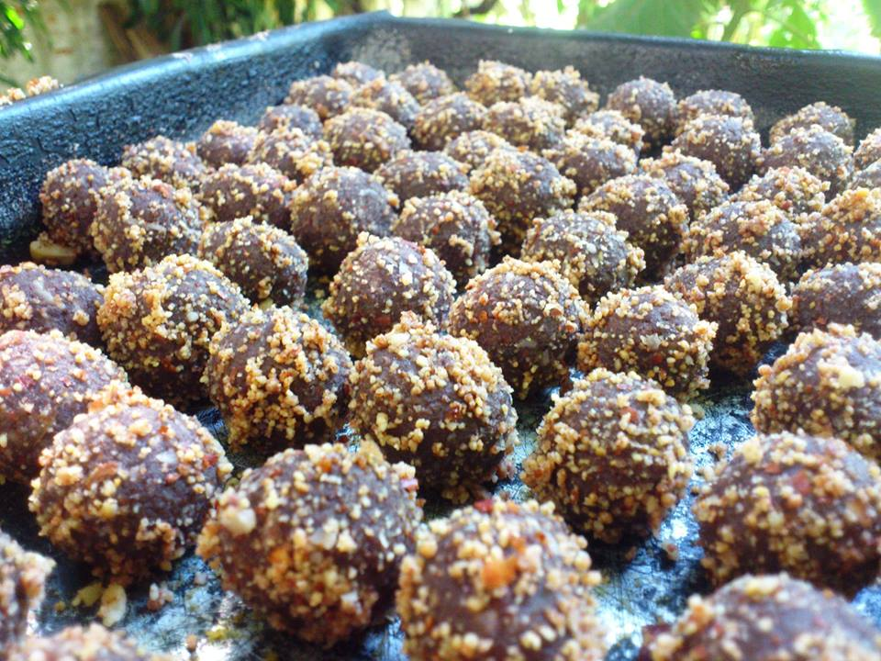
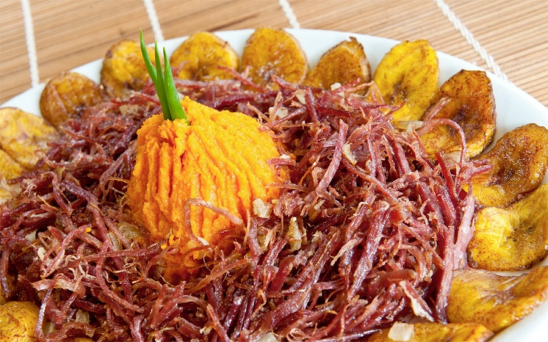
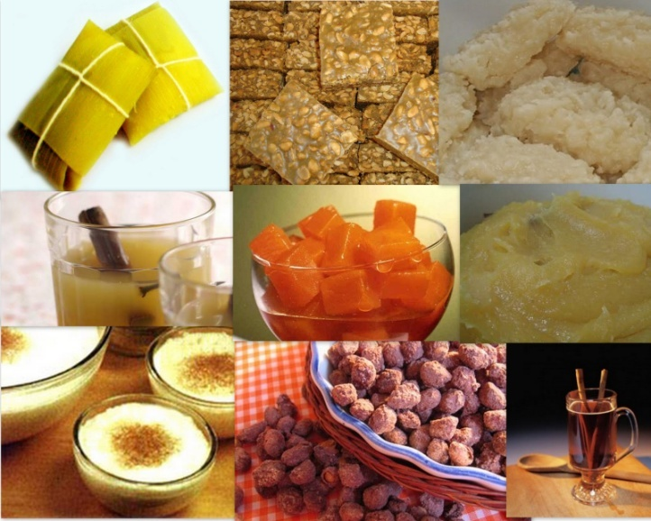
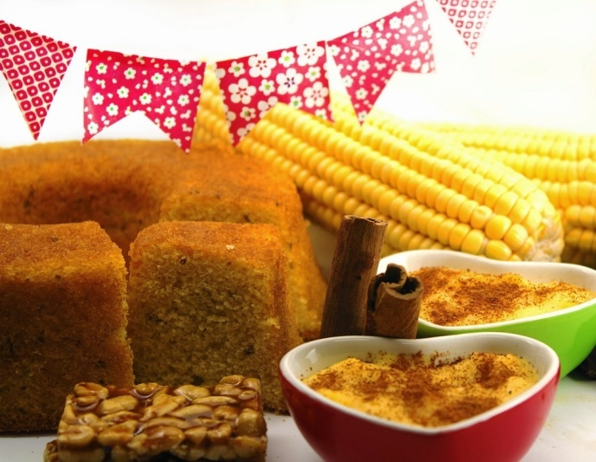
as comidas tipicas da mata atlantlântica

Slide 3
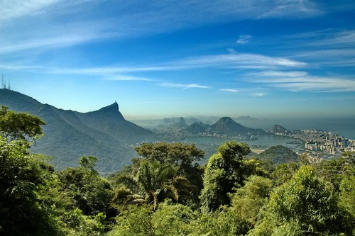
A mata atlântica ocupa 7% do Brasil

Slide 4
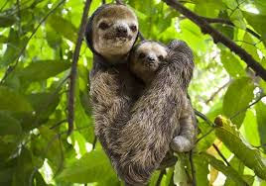
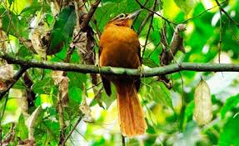
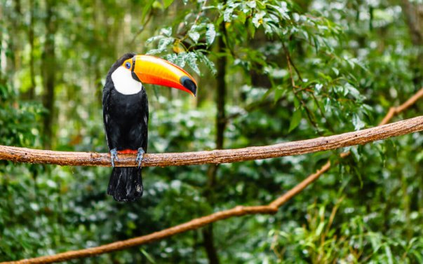
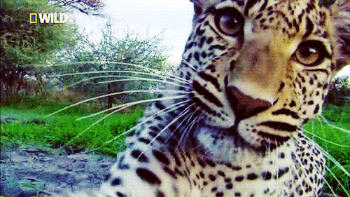
A mata atlântica tem a maior quantidade de animais do Brasil

Slide 5
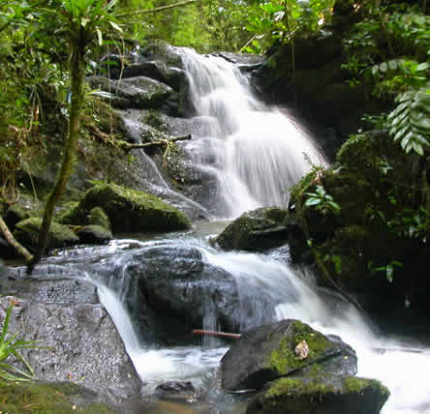
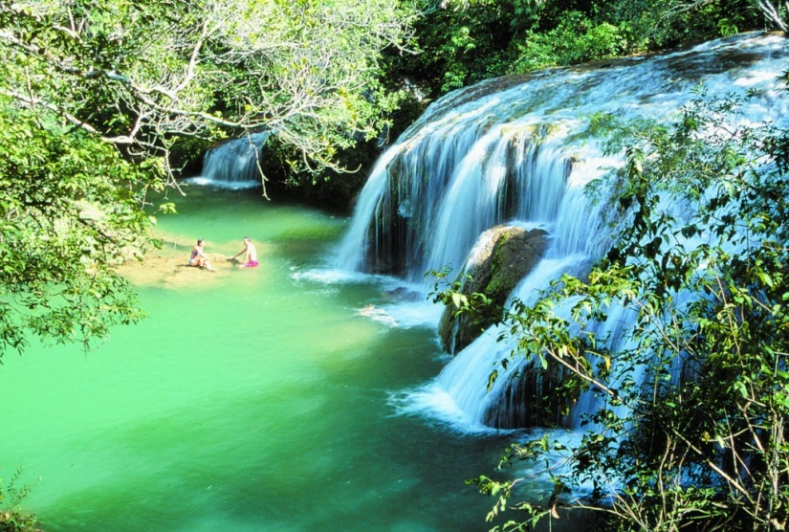
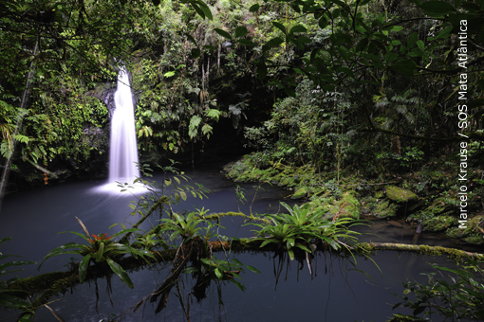
Cachoeiras da mata atlântica

Slide 6

A varios tipos de turismo na mata atlântica como:

Slide 7
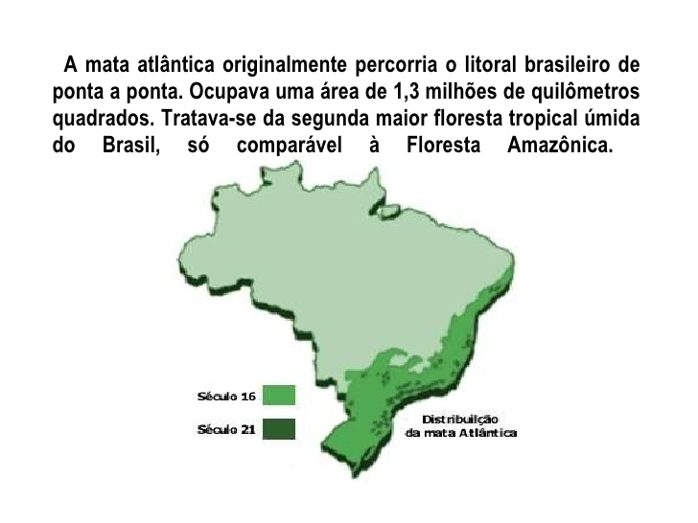
As principais características da Mata Atlântica são: - presença de árvores de médio e grande porte, formando uma floresta fechada e densa; - rica biodiversidade, com presença de diversas espécies animais e vegetais; ... Infelizmente a Mata Atlântica é o bioma brasileiro mais ameaçado da atualidade.

Slide 8
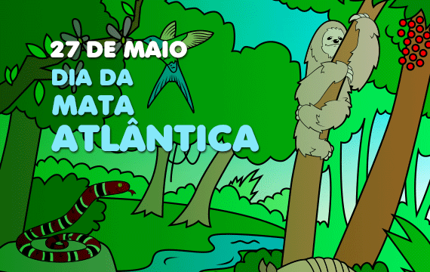
27 de maio comemoramos o dia da mata atlântica

Slide 9
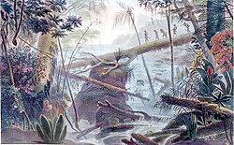
a vegetação é ameaçada desde 2011

Slide 10
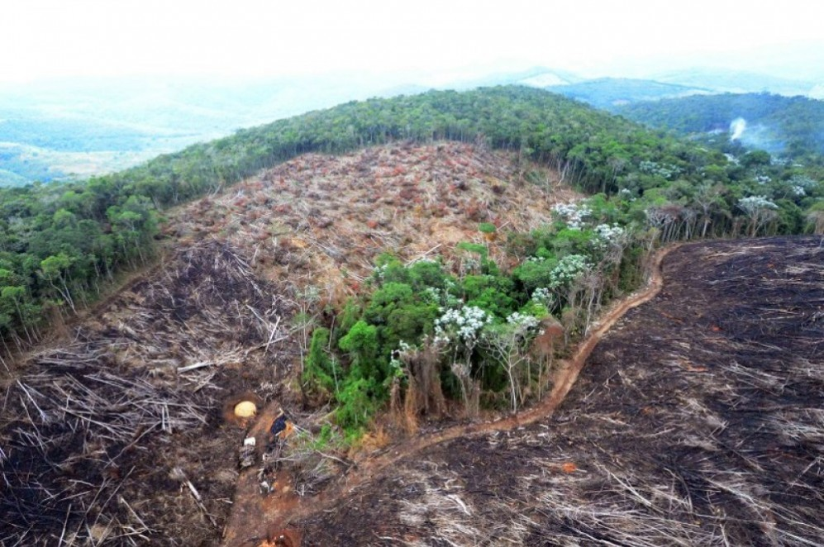
O Presidente da República pode decidir pela destruição de 600 mil hectares de florestas - o que equivale ao território do Distrito Federal

